Slide 1

CODING FOR MOTHER NATURE
NatureLens AI
Turn scattered nature data
into restoration actions people can understand
Map-first · Explainable · Restoration-ready
Working prototype
Notes:
เปิดด้วยปัญหาเดียวที่เราอยากแก้: ข้อมูลธรรมชาติมีอยู่มาก แต่กระจัดกระจายและตีความยากสำหรับคนที่ต้องวางแผนฟื้นฟู NatureLens AI จึงเปลี่ยนตัวชี้วัดเหล่านั้นให้เป็นแผนที่ เรื่องราว และคำแนะนำที่เข้าใจง่าย ภายในสามนาทีนี้จะเห็นทั้งเหตุผลที่ต้องทำ ระบบที่ใช้งานได้จริง และแนวทางต่อยอด

Slide 2
Restoration slows down when the data tells different stories
Planners switch between forest cover, biodiversity, protected areas, and human pressure before answering one simple question: Where should we begin?
01
02
03
Choose an area
Read the signals
Choose a restoration path
Province, district, or place of interest
AI explains scores, trends, and uncertainty
Connect evidence with local and community context
Lightweight from day one
Frontend-only today · Ready for verified datasets next
Notes:
User story ของเราคือ นักอนุรักษ์หรือทีมท้องถิ่นเลือกพื้นที่หนึ่งแห่ง แล้วต้องการเห็นภาพรวมโดยไม่ต้องเปิดหลายระบบ NatureLens รวมขั้นตอนเป็นสามจังหวะ: เลือกพื้นที่ เข้าใจสัญญาณ และเลือกแนวทางฟื้นฟู ความเป็นไปได้เริ่มจาก frontend ที่เบาและไม่ต้องใช้บริการเสียเงิน แล้วค่อยเชื่อมข้อมูลจริงที่มีแหล่งที่มาเมื่อพร้อม

Slide 3
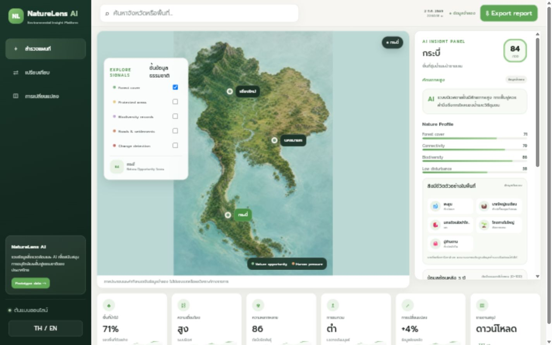
A working journey from map to recommendation
Select an area
Insights and KPIs update instantly
Read the landscape
Forest, connectivity, species, and three-year trends
Act with context
Ecosystem-specific restoration guidance with safeguards
8 automated tests
Notes:
เดโมเริ่มที่กระบี่ ระบบเปิดพร้อมข้อมูลตัวอย่างทันที เมื่อคลิกเชียงใหม่หรือนครนายก ทั้ง AI Insight, Nature Profile, รายชื่อสิ่งมีชีวิต, กราฟสามปี และ KPI ด้านล่างจะเปลี่ยนตามพื้นที่ ผู้ใช้ยังเปิดชั้นข้อมูล เปรียบเทียบสองพื้นที่ ดู change detection และดาวน์โหลดรายงานได้ จุดสำคัญคือระบบไม่บอกว่าพื้นที่ไหนดีที่สุด แต่แสดงโอกาส เหตุผล และความไม่แน่นอน

Slide 4
Agentic coding helped us move fast without losing engineering discipline
Codex worked as a collaborator within the project's design documents and quality gates
READ
BUILD
TEST
SEE
SHIP
Read function design,
architecture, and testing
→
Change one part at a time
while preserving the style
→
Check data ranges
and edge cases
→
Test in a real browser
on desktop and mobile
→
Commit and push
with a clear history
Architecture
Quality gates
Transparent scope
Static ES modules · no backend · no paid API
8 tests · browser QA · responsive checks
Prototype data labeled · sources ready to extend
Notes:
ประสบการณ์ agentic coding ของเราไม่ได้หมายถึงให้ AI เขียนทุกอย่างเอง เรากำหนด AGENTS.md และเอกสาร function design, architecture, testing ให้เป็นข้อจำกัด Codex อ่านก่อนแก้ ทำ change ขนาดเล็ก รัน tests เปิด browser ตรวจภาพจริง และเก็บงานใน GitHub ผลคือเราพัฒนาเร็ว แต่ยังย้อนดูเหตุผล ทดสอบซ้ำ และไม่เผลออ้างข้อมูลจำลองว่าเป็นข้อมูลวิทยาศาสตร์จริง

Slide 5
NatureLens turns nature data
into a starting point for action
The novelty is not one score. It is the connection between maps, evidence, trends, species, and restoration guidance in one experience.
Next step
Connect verified datasets and pilot with one conservation team or community
Explainable by design
Built to grow
Notes:
NatureLens ตอบเกณฑ์ด้วยความเกี่ยวข้องกับการฟื้นฟูจริง ความเป็นไปได้ของสถาปัตยกรรมที่เบา ความใหม่ของการเล่าเรื่องจากหลายสัญญาณ ความพร้อมของฟังก์ชัน และงานออกแบบที่ใช้ง่าย ขั้นต่อไปไม่ใช่เพิ่มฟีเจอร์ให้มากที่สุด แต่คือเชื่อมชุดข้อมูลที่ตรวจสอบได้ แล้ว pilot กับผู้ใช้จริงหนึ่งพื้นที่ เพื่อเปลี่ยนต้นแบบนี้เป็นเครื่องมือช่วยตัดสินใจที่น่าเชื่อถือ

